Slide 1

4DD
HEMOBRÁS
ATUALIZAÇÃO SOBRE O FRACIONAMENTO DE PLASMA
Antônio Edson de Souza Lucena
Brasília, 18 de abril 2023

Slide 2
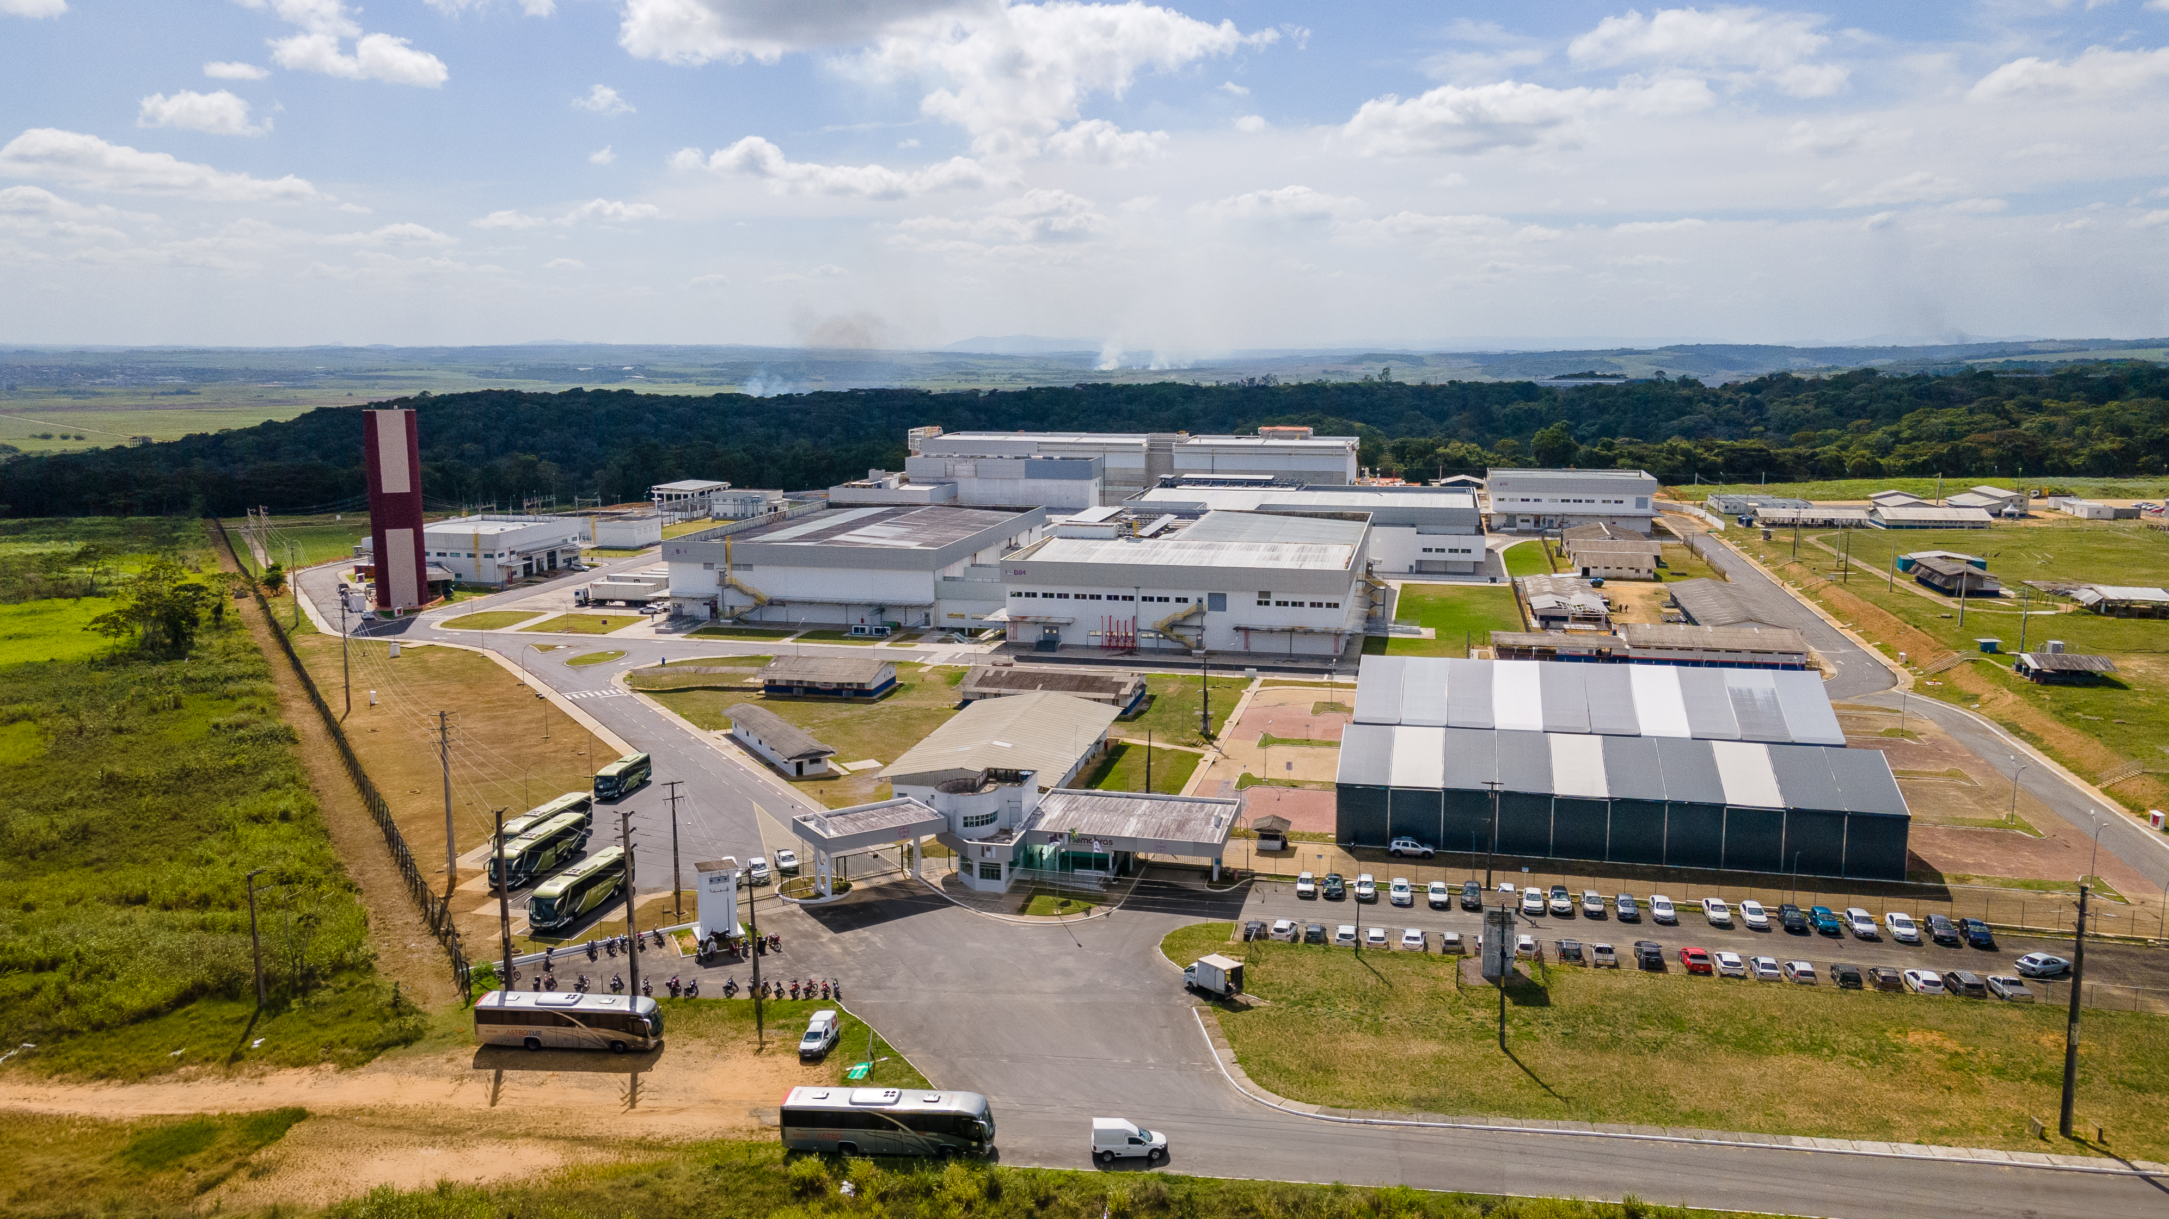
Goiana PE
Mata Norte – 60 km de Recife (e João Pessoa)
2,5 hectares
80 mil m² de área limpa construída
Produção de produtos hemoderivados e Fator VIII r
SINASAN
Hemorrede nacional
Ministério da Saúde
HEMOBRÁS

Slide 3

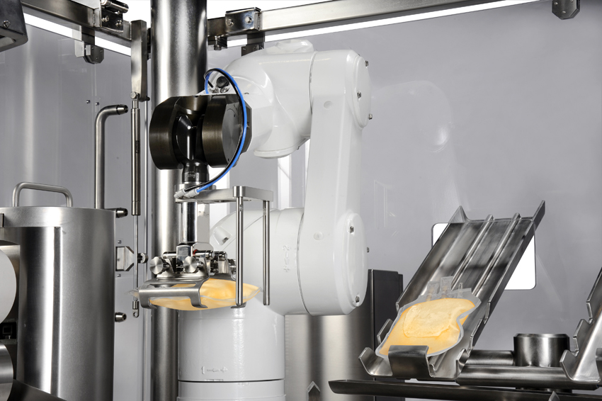
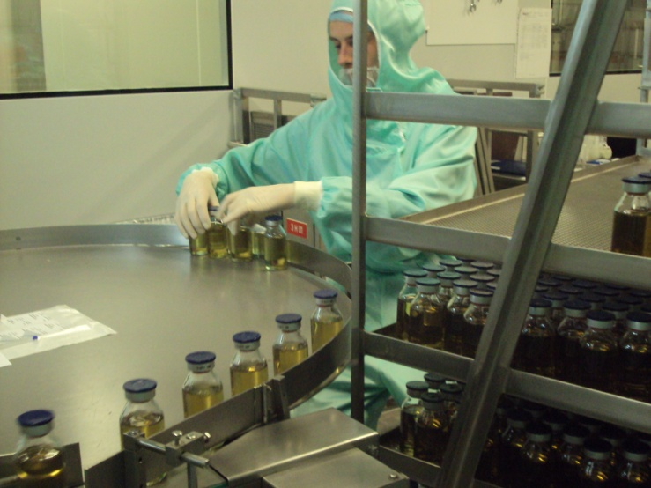
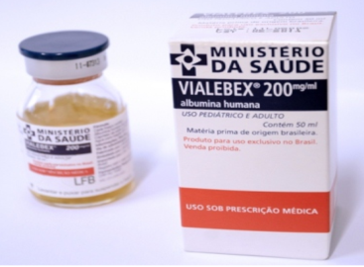
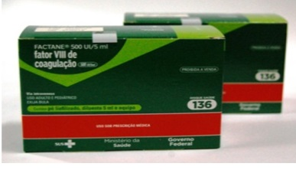
HEMOBRÁS: INDÚSTRIA FARMACÊUTICA
MEDICAMENTOS HEMODERIVADOS E BIOTECNOLOGIA
IMUNOGLOBULINA 5g
- Defeitos de Imunidade Inata
- Infecções bacterianas e virais
- Síndrome de Guilain-Barré
ALBUMINA 20%
- Queimaduras graves
- Sangramentos
- Infecções generalizadas
Medicamentos Biológicos obtidos a partir do processamento industrial do Plasma Humano e Biotecnologia
FATORES DE COAGULAÇÃO PLASMÁTICOS
- FATOR VIII : Hemofilia A
- FATOR IX: Hemofilia B
- FATOR vW: Deficiência de vW
COMPLEXO PROTOMBÍNICO
FATOR VIII DA COAGULAÇÃO RECOMBINANTE

Slide 4
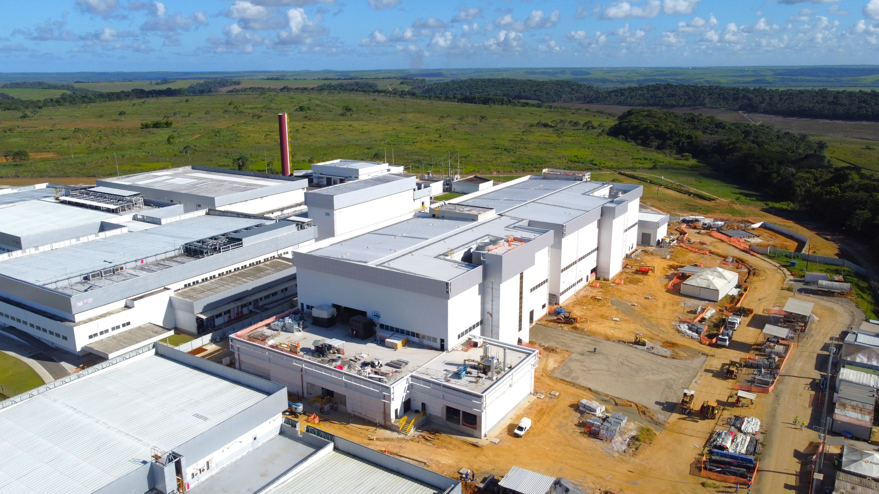
CAPACIDADE PROCESSAMENTO DE 500 mil litros
CAPACIDADE INSTALADA 650 mil litros
AMPLIÁVEL
Set-out/2023
Fator VIII recombinante
2025
Albumina e Imunoglobulina
1,0 Bilhão de UI FVIII r
MEDICAMENTO | PRODUÇÃO | % DE ATENDIMENTO AO SUS
Albumina | 10 toneladas | 100
Imunoglobulina | 2 toneladas | 100
Fator VIII plasmático | 60 Mi de UI | 10
Fator IX plasmático | 120 Mi de UI | 90
Fator de Von Willebrand | 70 Mi de UI | 100

Slide 5
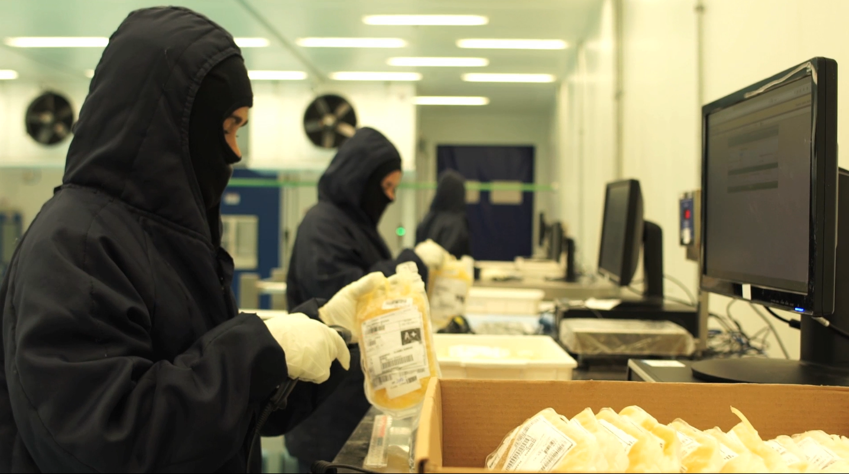
Portaria 1710 julho de 2022
GESTÃO DO PLASMA BRASILEIRO

Slide 6

QUALIFICAÇÃO DA HEMORREDE
200.000 L
400.000 L
PLASMA QUALIFICADO PARA USO INDUSTRIAL
PLASMA
A SER QUALIFICADO
3.500.000 doações anuais
700 mil litros de plasma
90% de plasma excedente ao uso clínico

Slide 7

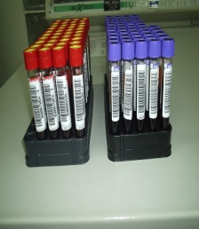
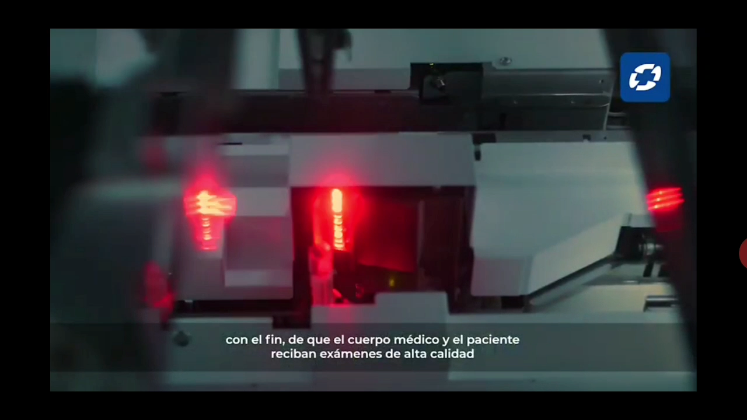
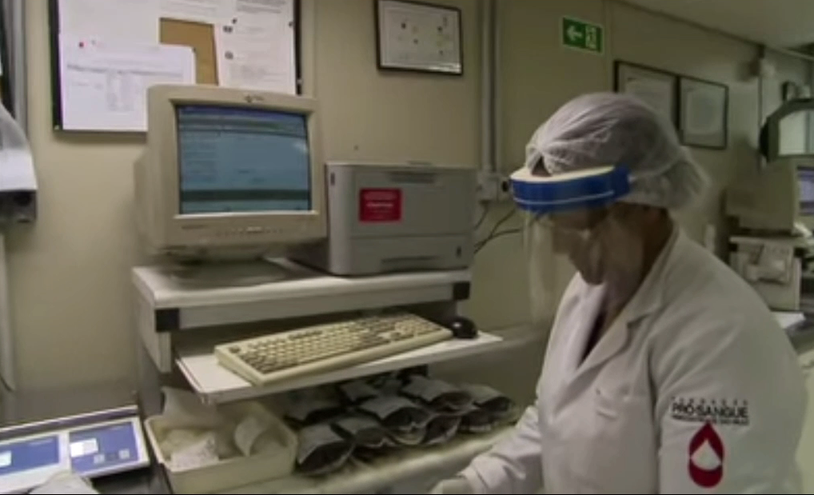

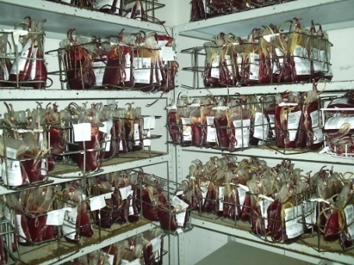
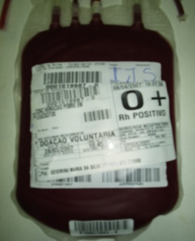
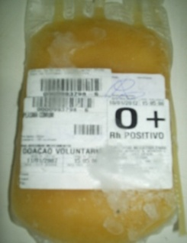
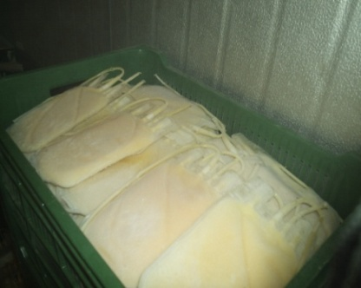
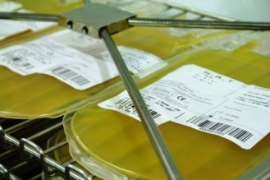
Retomada das Auditorias de Qualificação da Hemorrede
CONCENTRADO
DE
HEMÁCIAS
CONCENTRADO
DE
PLAQUETAS
PLASMA FRESCO
Notes:
*

Slide 8
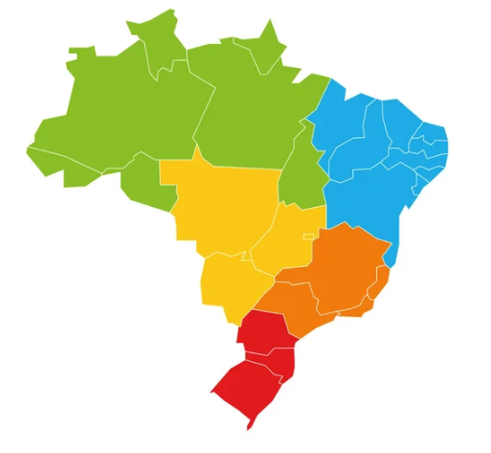
Situação atual de qualificação da hemorrede
16 estados + DF = 22 HC auditados
8 estados = 30 HR e NH auditados
52 SH auditados
38 SH qualificados
HC = Hemocentro Coordenador
HR = Hemocentro Regional
NH = Núcleo de Hemoterapia

Slide 9
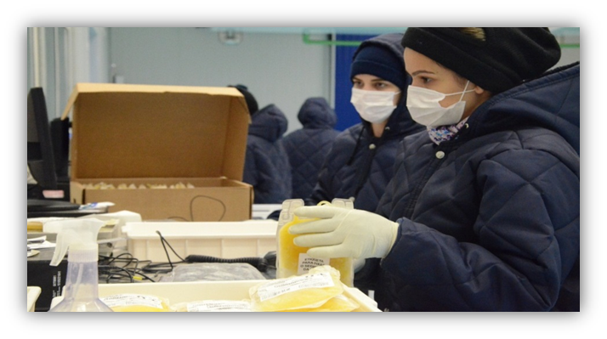
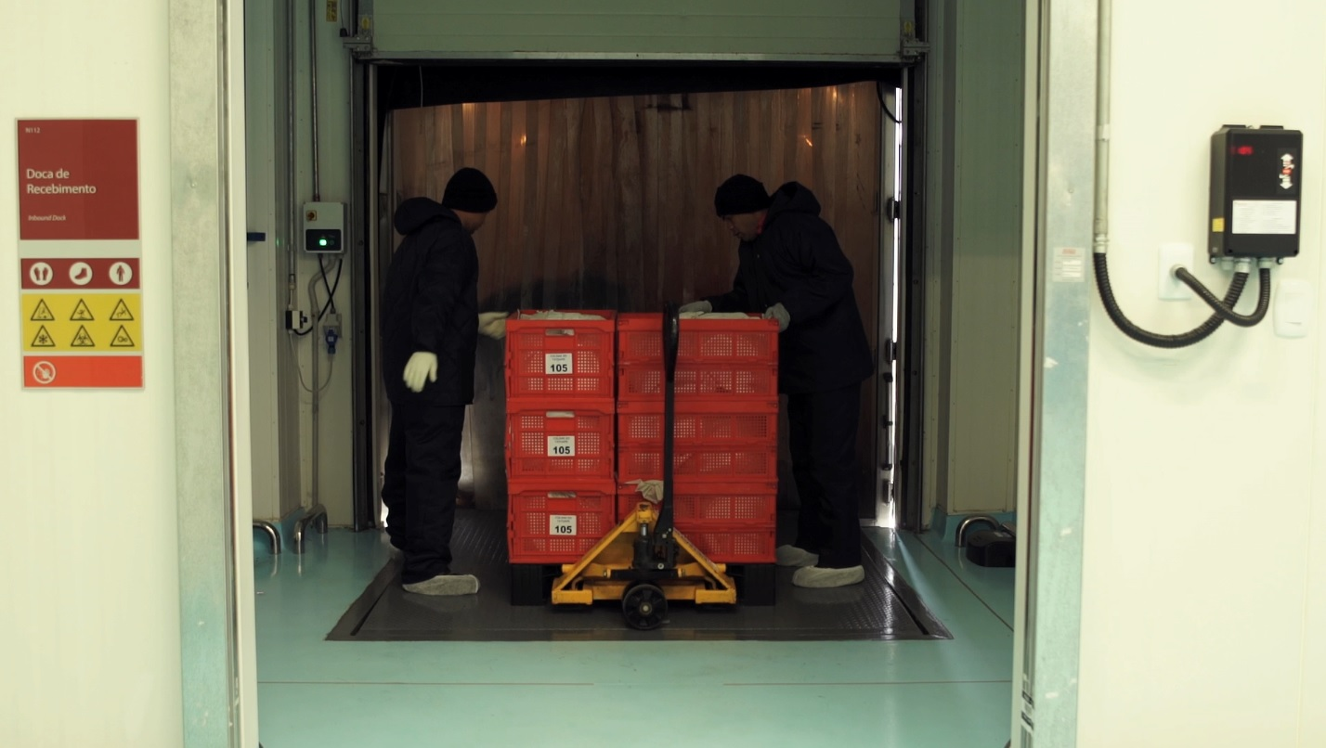
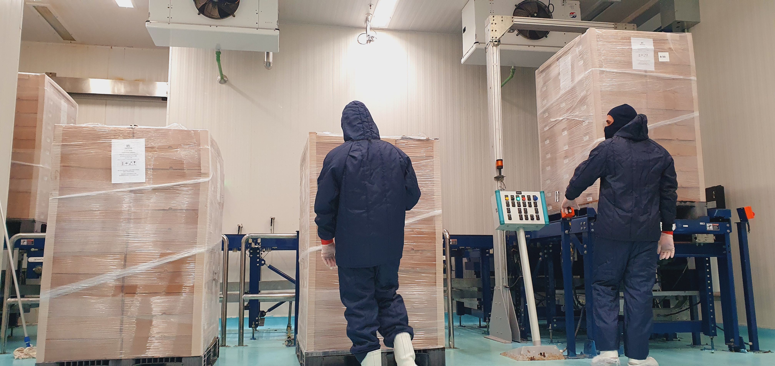
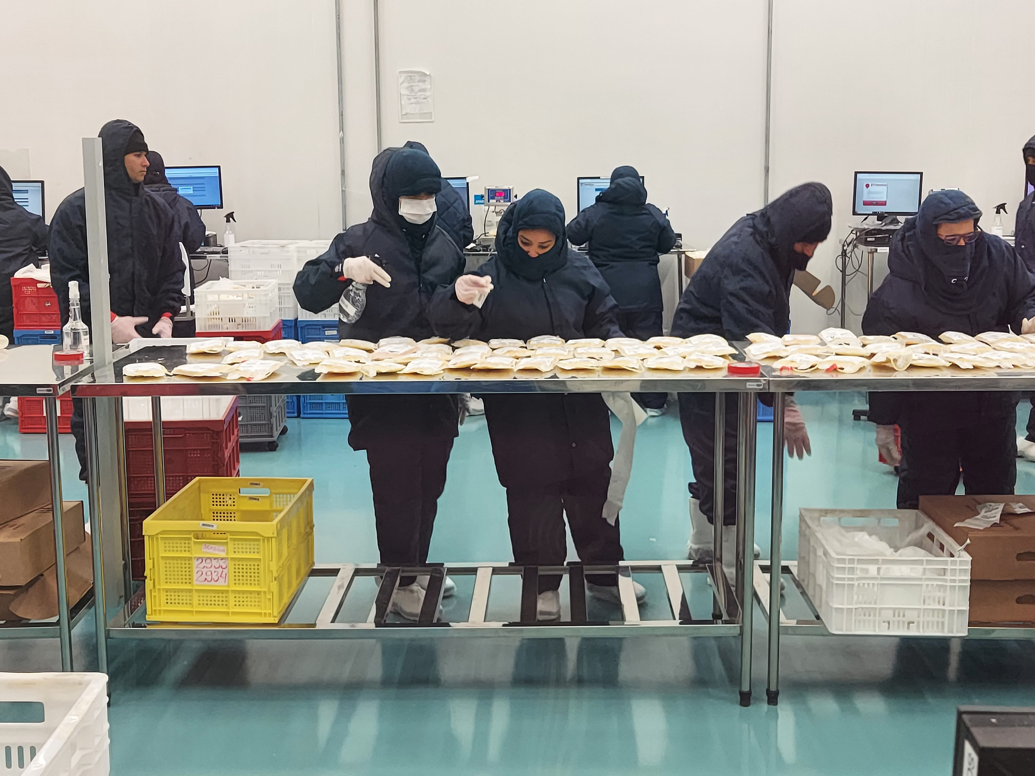
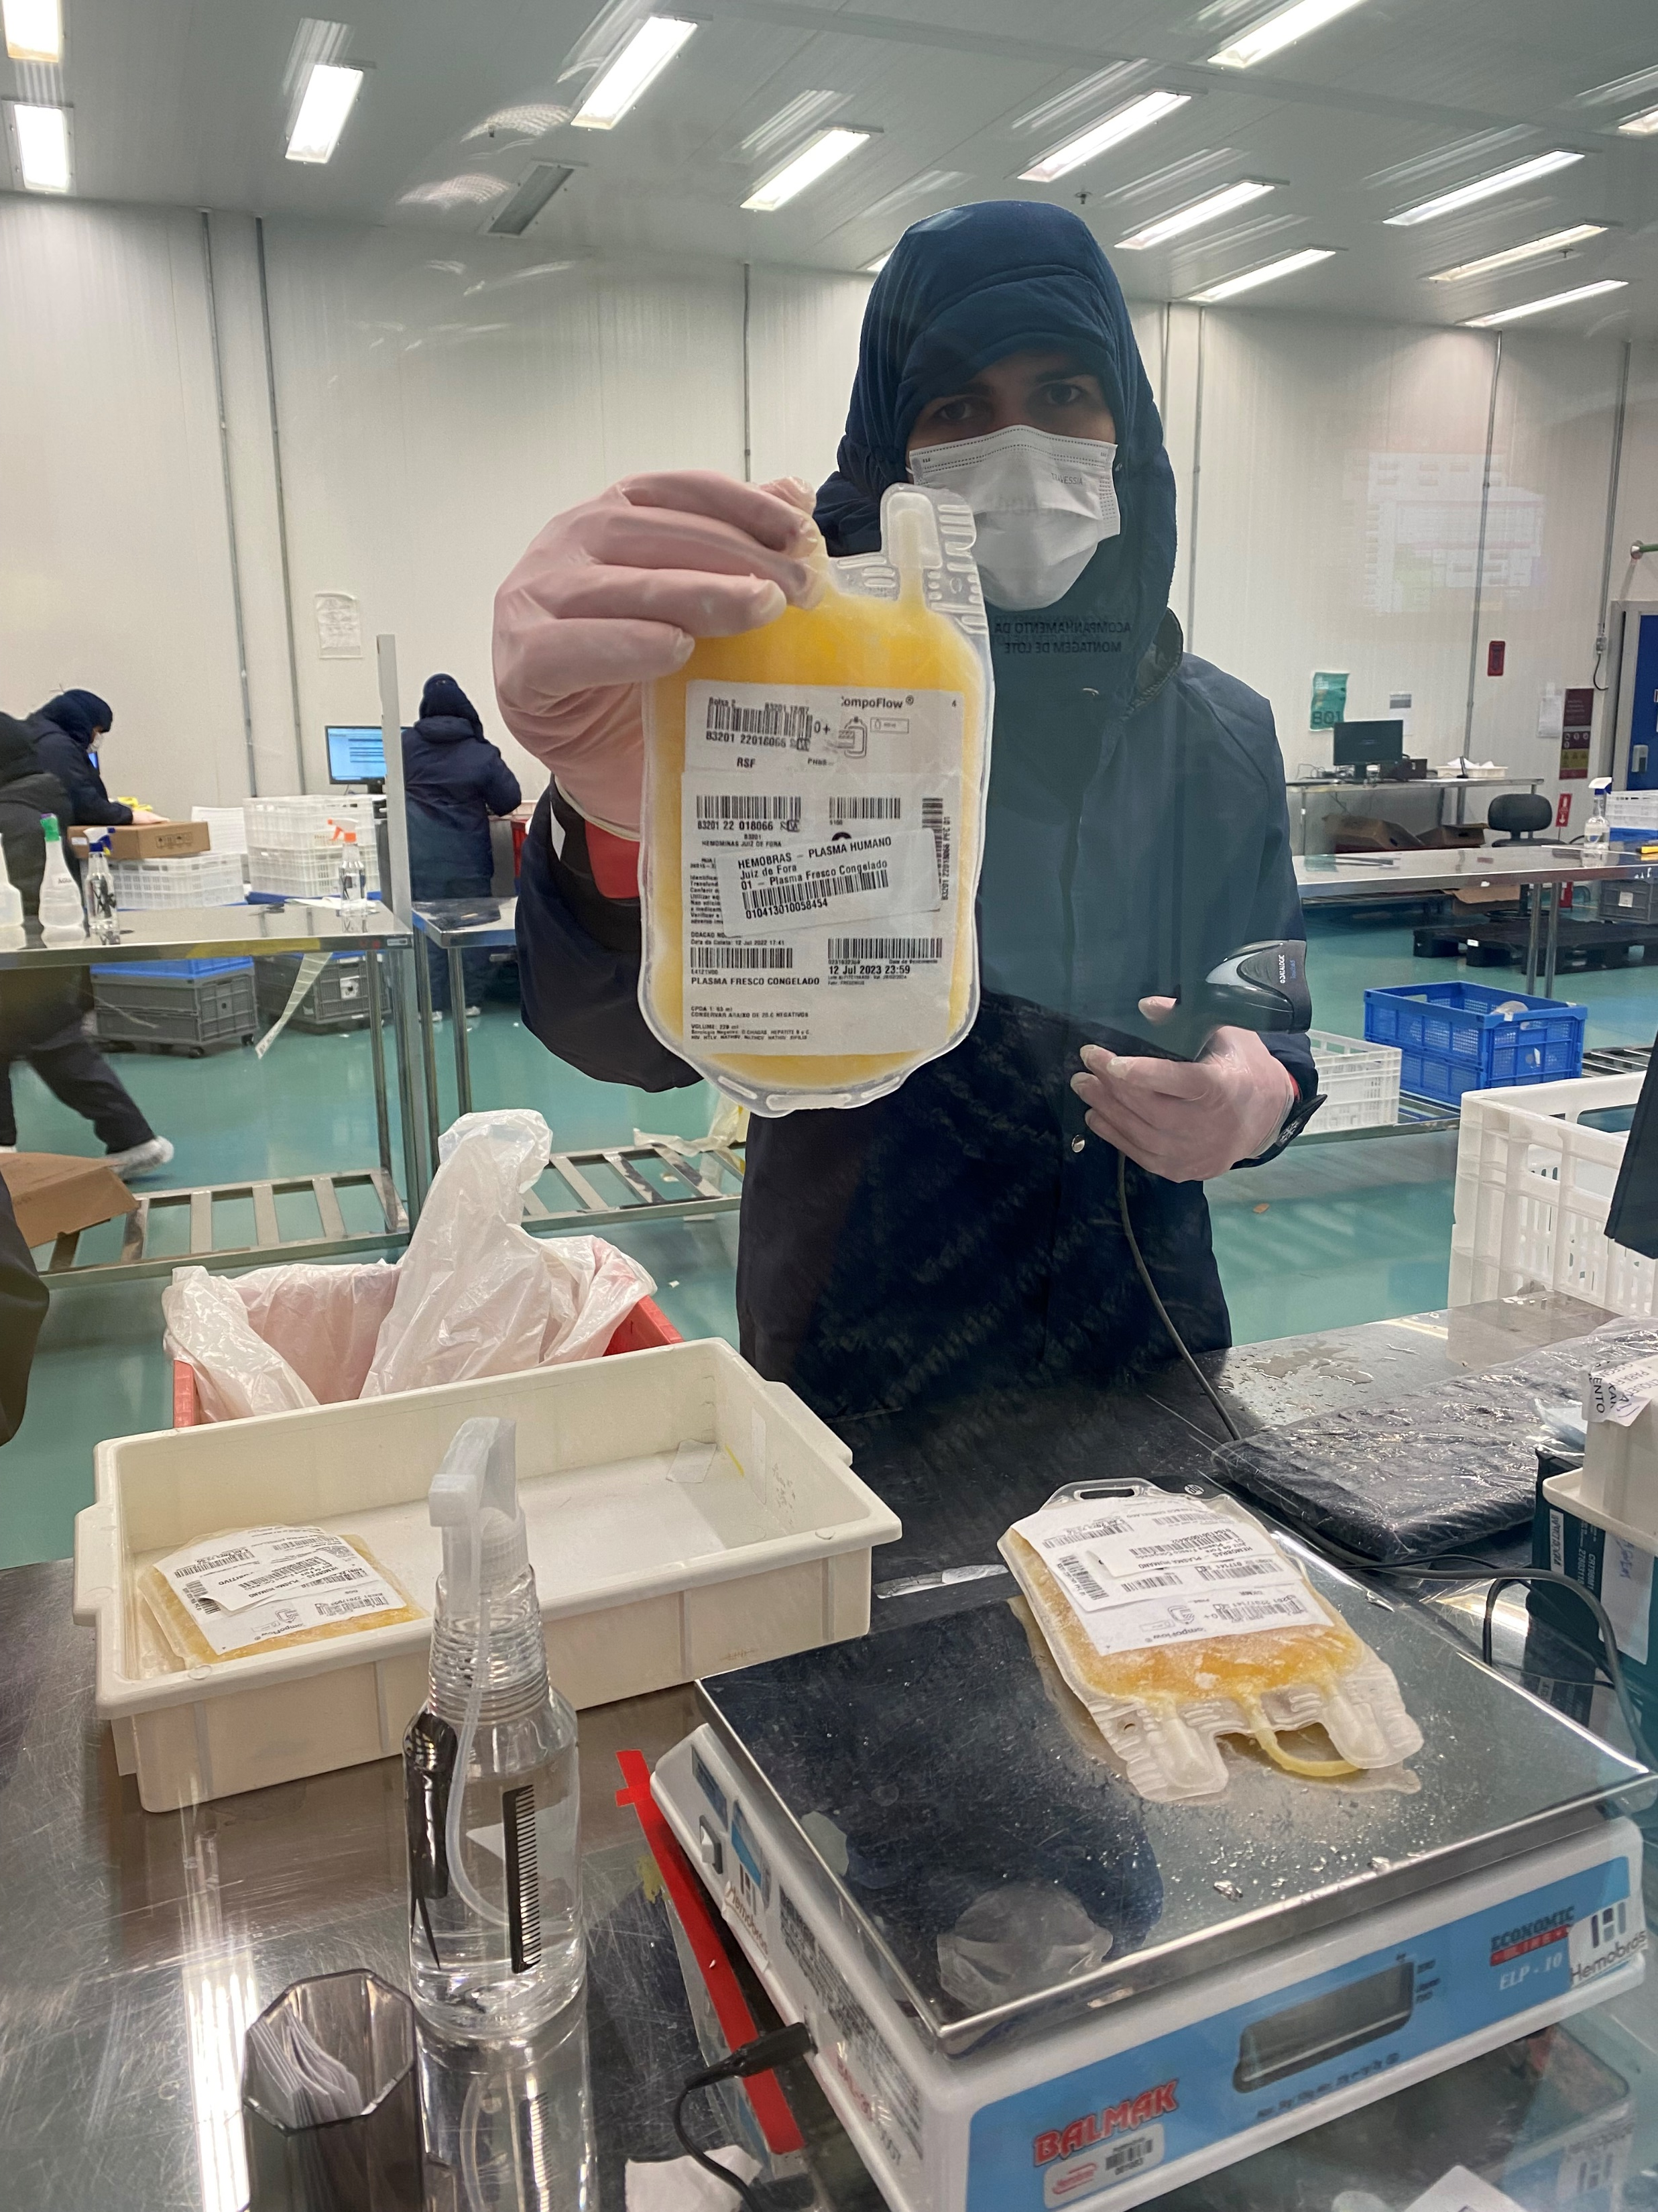
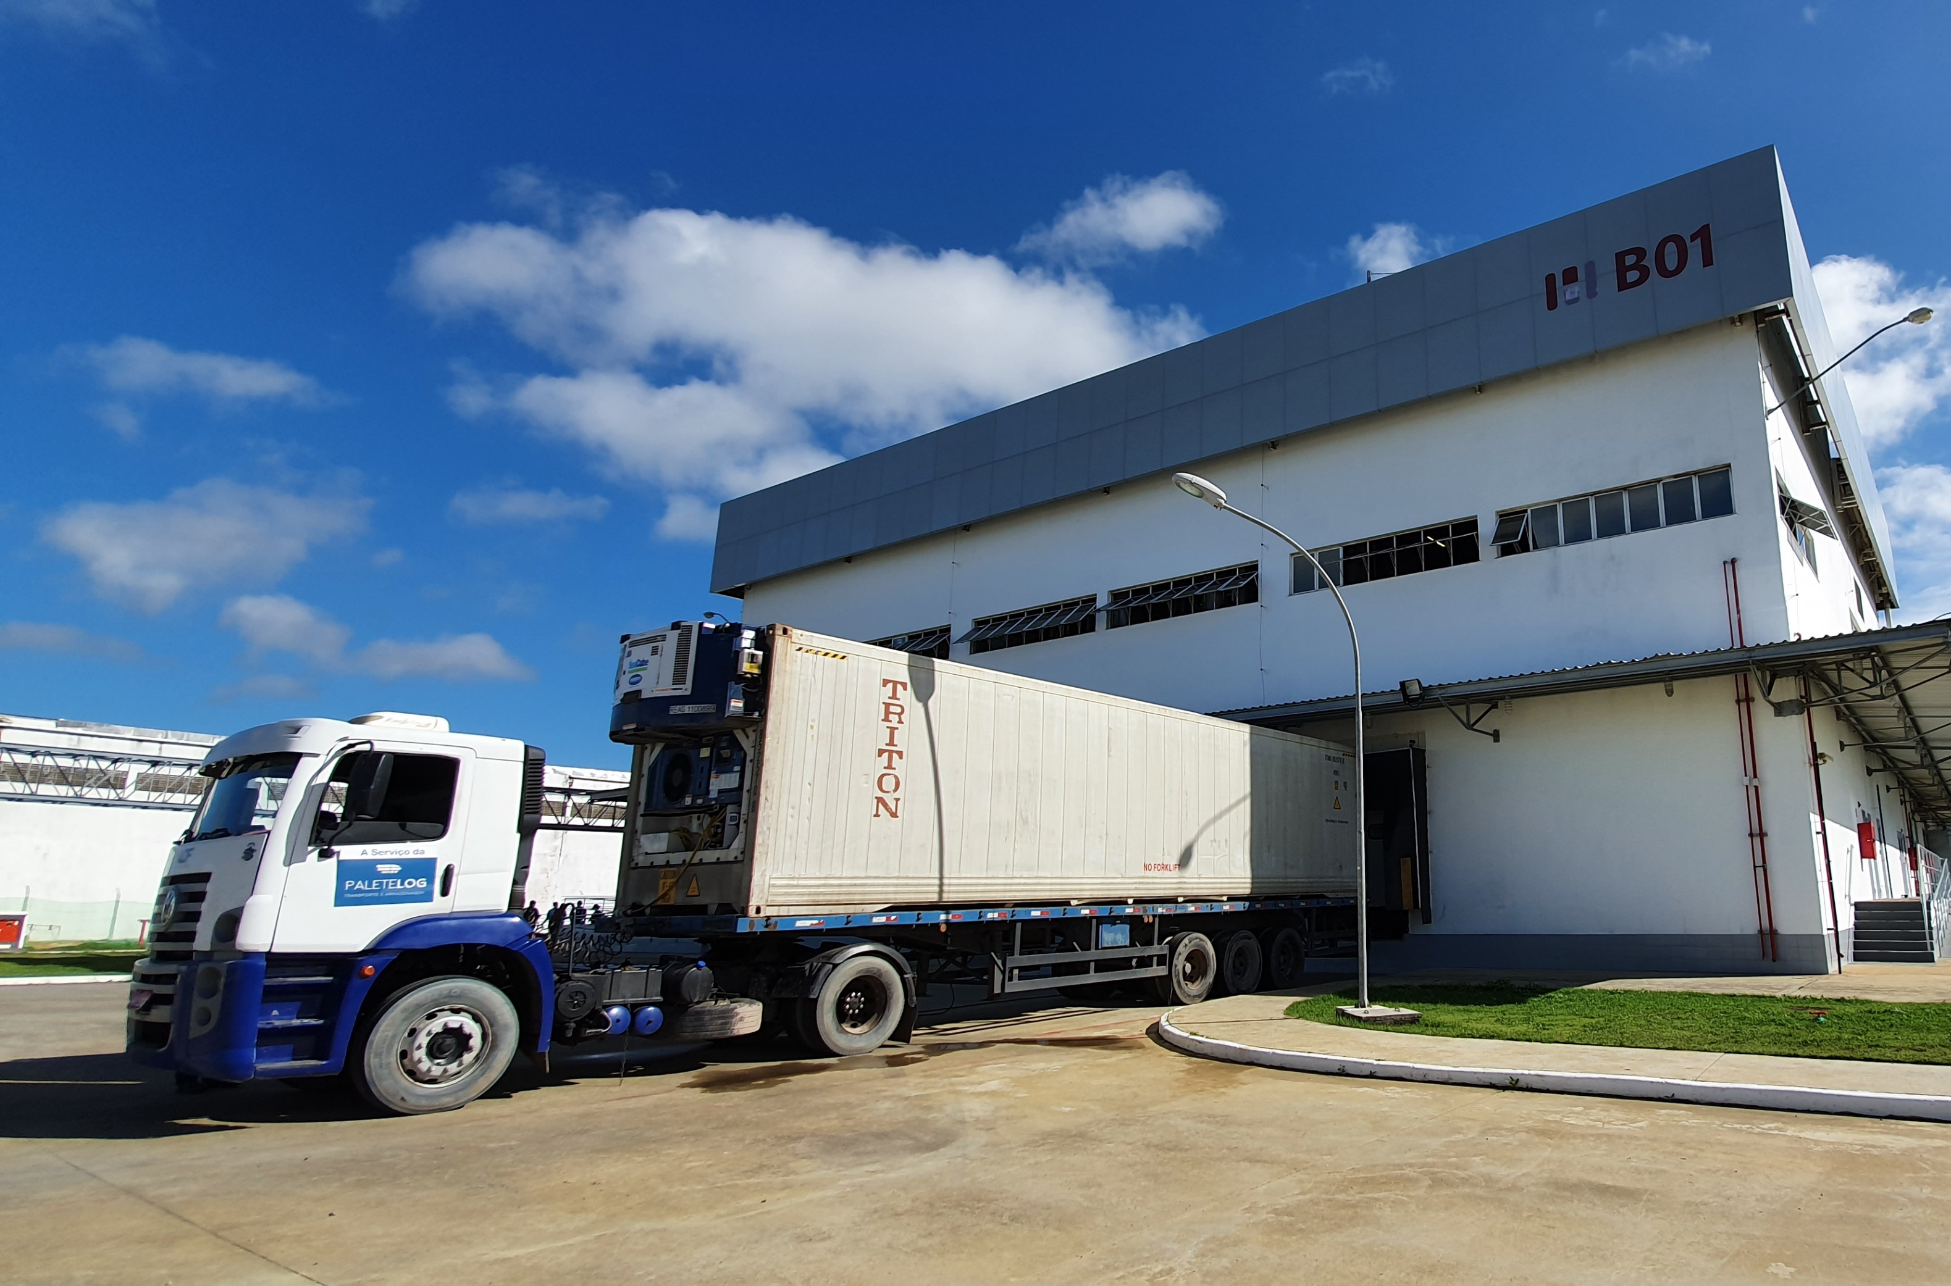
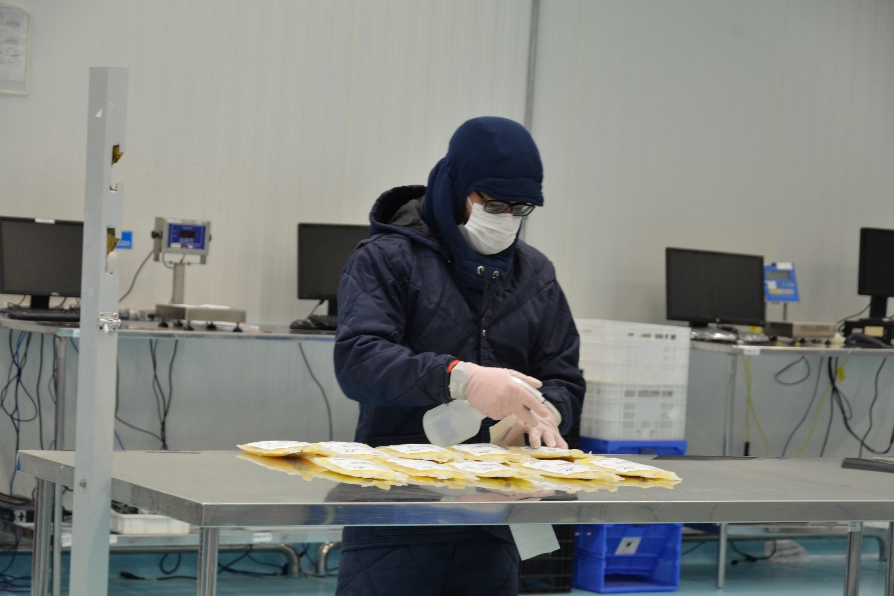
Volume de plasma a ser processado
ANO DE EXECUÇÃO | VOLUME PLASMA FRESCO CONGELADO* (em mil litros)
2023 | 150
2024 | 200
2025 | 250
2026 | 300
2027 | 300

Slide 10
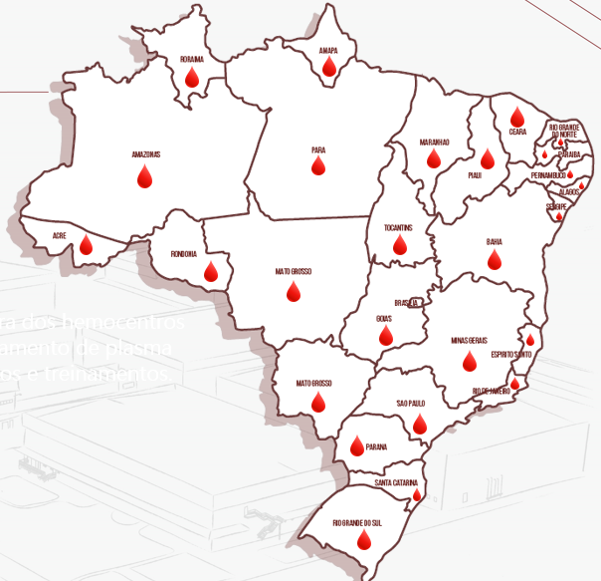
QUALIFICAÇÃO DA HEMORREDE
FORTALECIMENTO DA HEMORREDE
Melhoria na cadeia de frio que preserva o plasma (freezer, câmaras fria)
Sistemas informatizados
Qualificação técnica de processos
Pessoal
200.000 L
400.000 L
PLASMA QUALIFICADO PARA USO INDUSTRIAL
PLASMA
A SER QUALIFICADO

Slide 11
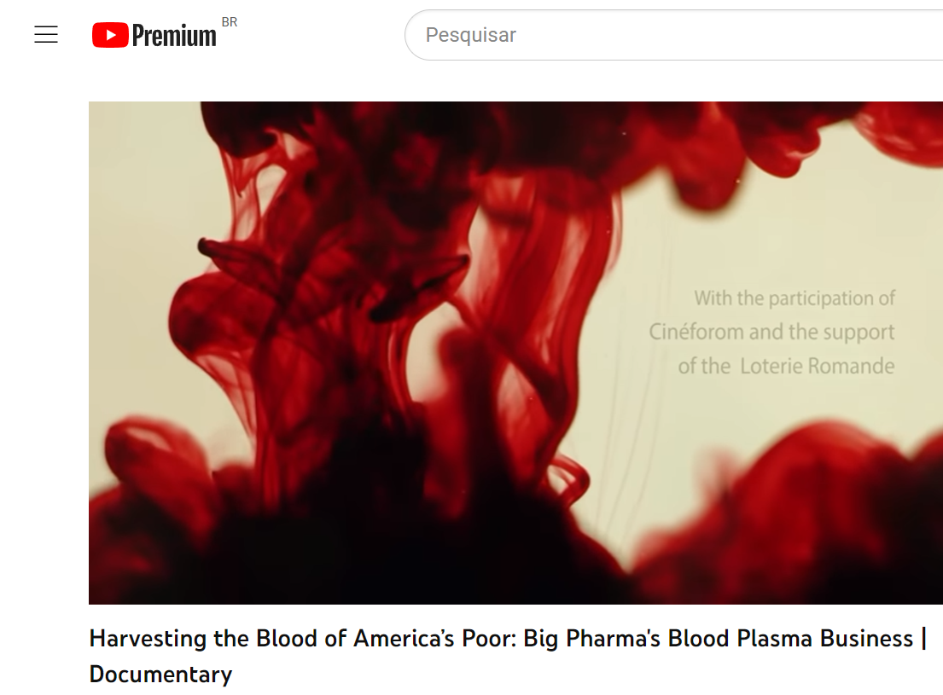
PLASMAFERESE REMUNERADA
Modernizar o marco regulatório?
https://youtu.be/tsYvhOuw7u8
https://youtu.be/DMrMjZAF3XI
https://youtu.be/HsvdHYd8BMg

